Slide 1
操作ガイド
場所を追加

Slide 2
前提条件
管理者アカウントを持っていること
所要時間：5分

Slide 3
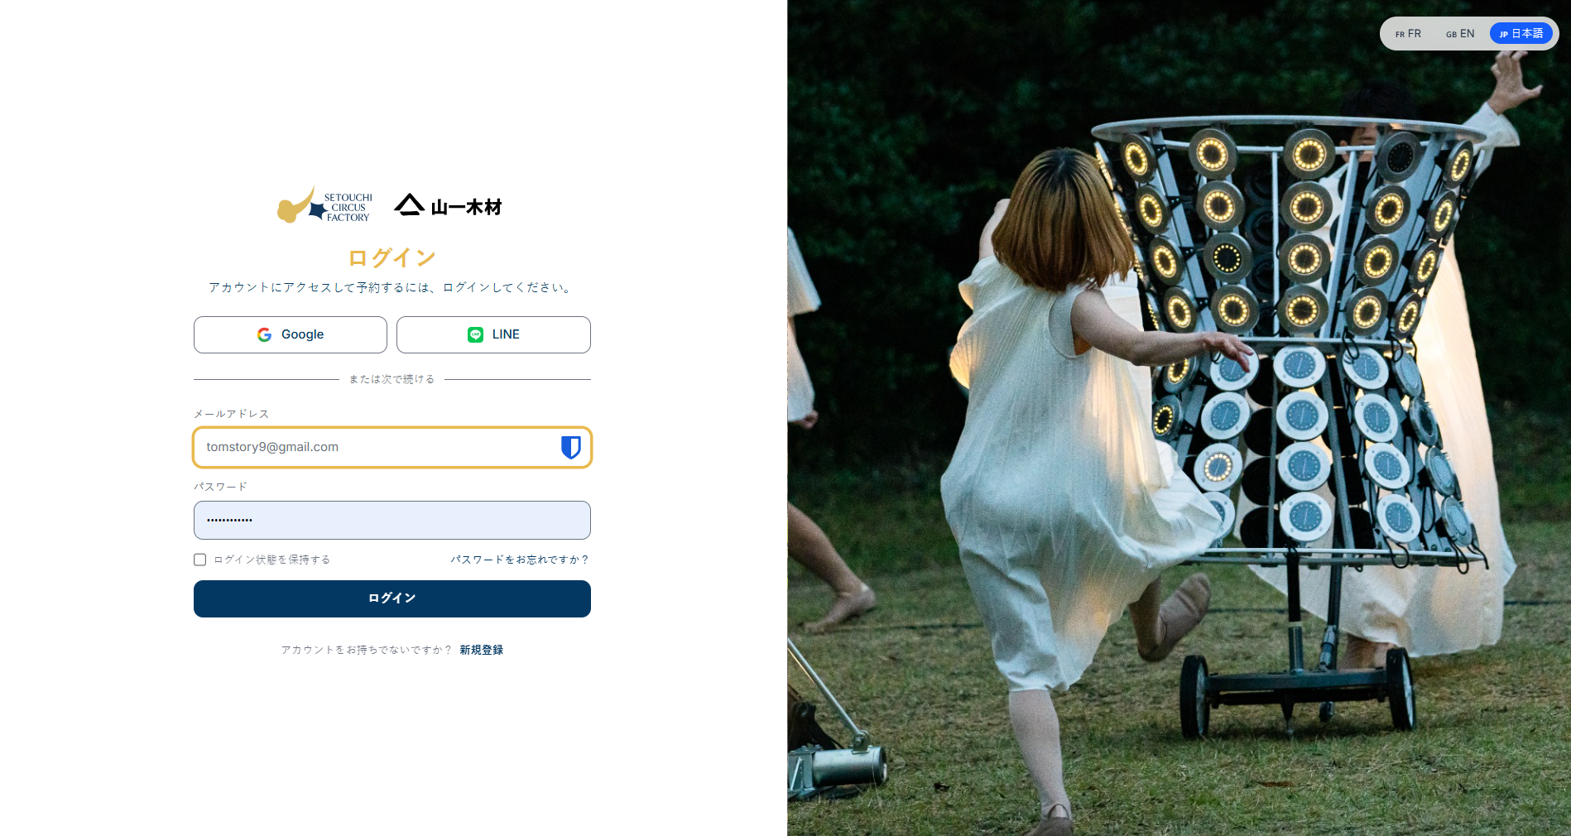
ログイン情報を入力し、「ログイン」をクリックします

Slide 4
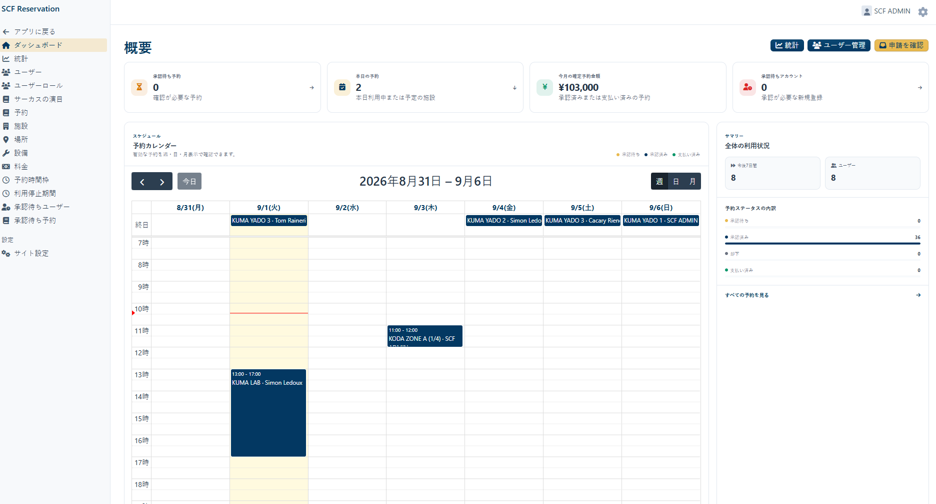
1. 「場所」ページを開きます

Slide 5
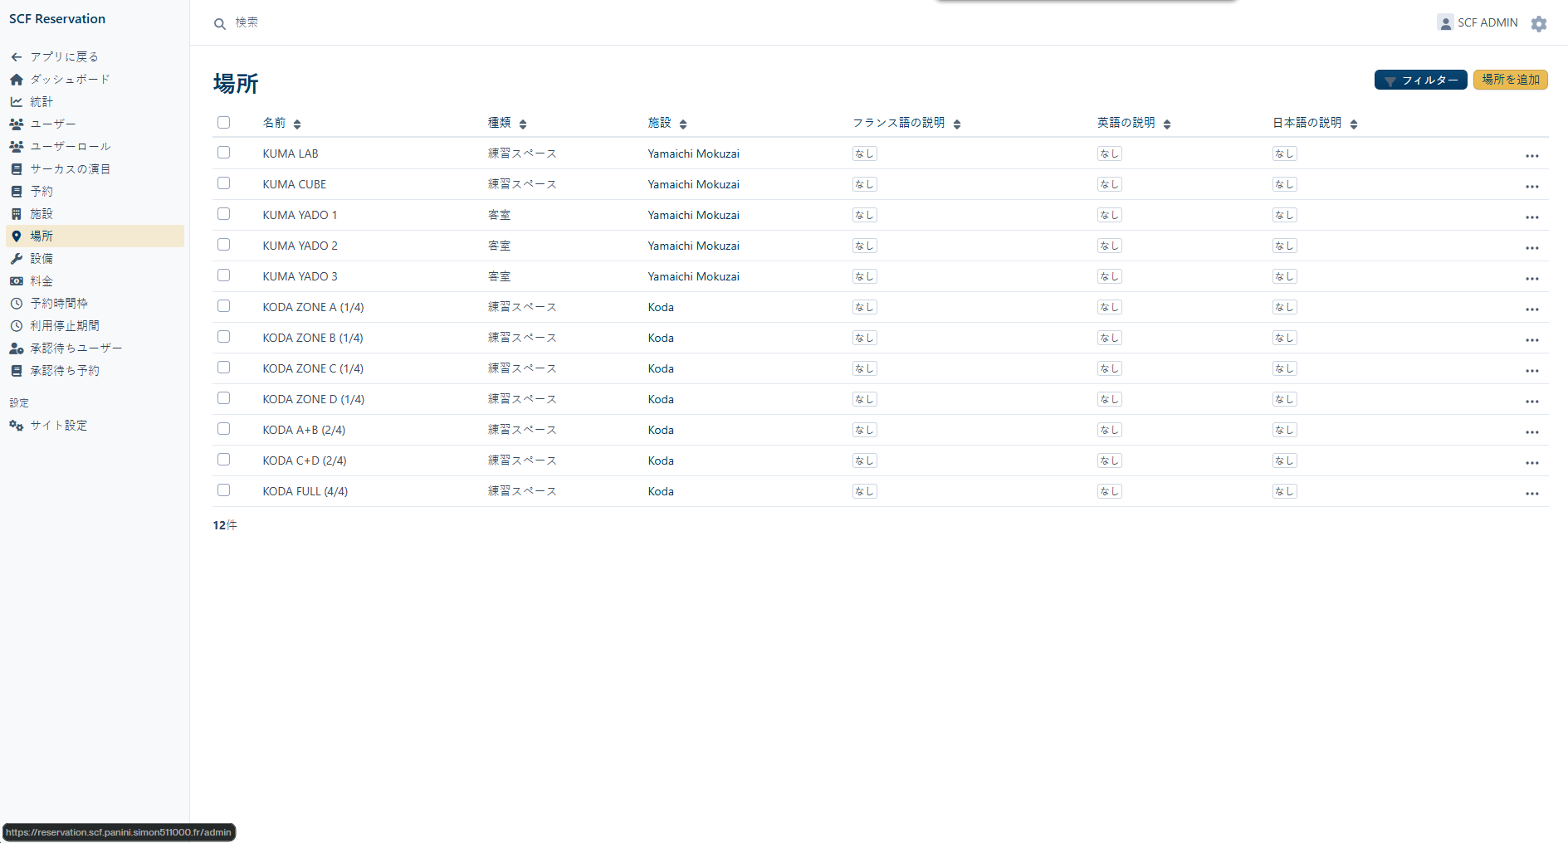
2. 「新しい場所を作成」を選択

Slide 6
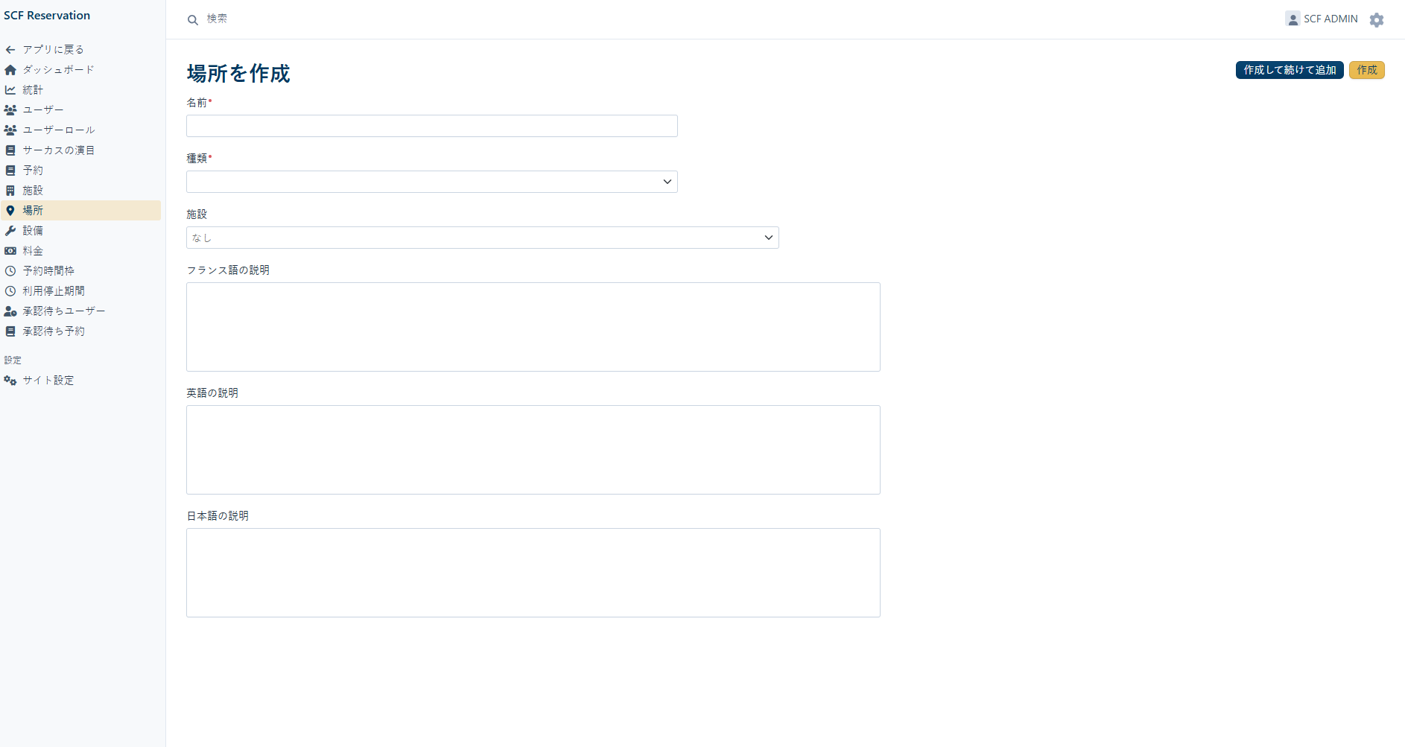
3. ゾーン情報を入力します
種類を指定します。部屋・練習施設の選択に応じて、適切な画面に表示されます。
このゾーンが属する施設を指定します。
選択時に表示する説明です。定員、アンカー、ルールなどを記載します。

Slide 7
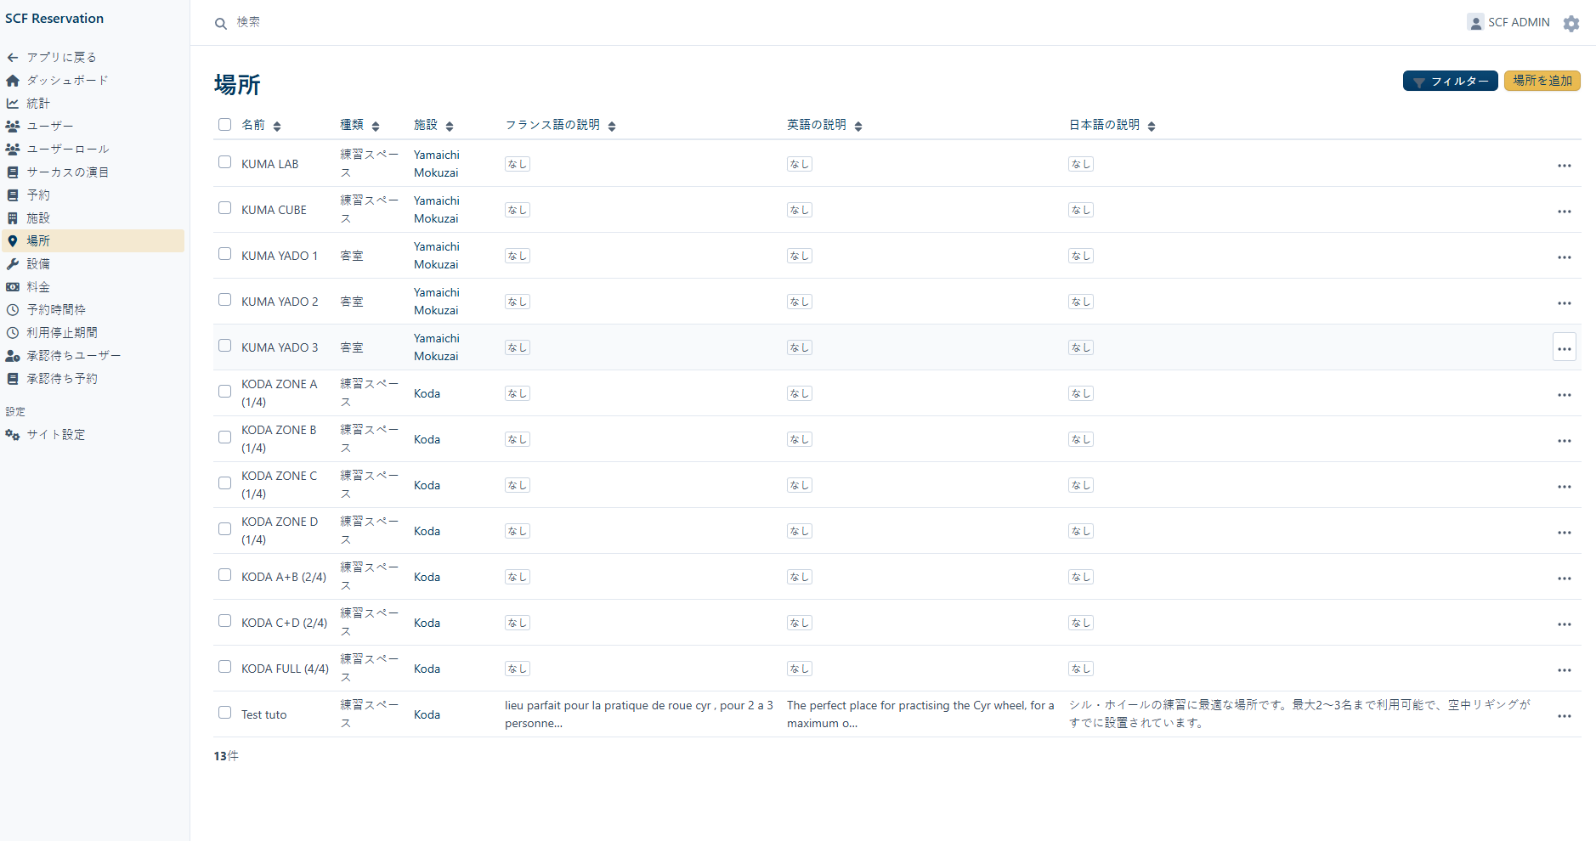
4 . 場所が作成されました

